Slide 1
基于梯度的多因子进化算法 求解多任务连续优化问题
答辩学生：李延炽
指导老师：龚文引 教授
专 业：计算机科学与技术
单 位：计算机学院

Slide 2
01. 研究背景
02. 研究内容
03. 验证实验
04. 总结展望

Slide 3
01. 研究背景
云计算和多任务优化
多因子进化算法
连续优化问题和基于梯度的进化算法

Slide 4

云计算和多任务优化
概念
多任务处理
并行计算
要求
计算结果精确
计算速度快

Slide 5


多因子进化算法
个体基因编码
统一的基因编码
一个基因编码映射到多个任务
个体表现
个体文化偏好
每个任务对应一个文化因子
个体会偏好自己的文化，只对自己的文化因子做评价
不同文化的个体有几率杂交，以吸收不同文化的优点
基因
文化

Slide 6
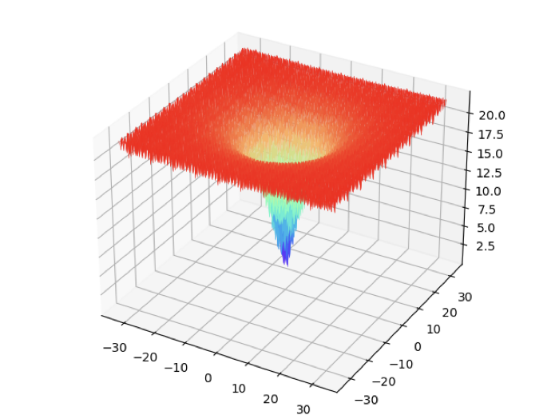
连续优化问题和基于梯度的进化算法
传统元启发式算法
遗传算法 Genetic Algorithm
差分演化算法 Differential Evolution
粒子群算法 Particle Swarm Optimizer
等等
基于梯度的进化算法
基于牛顿法思想，朝梯度下降方向前进
融入种群进化策略
适合解决连续优化问题
高维、多峰、只有一个全局最优

Slide 7
02. 研究内容
研究动机
主要工作
算法介绍

Slide 8
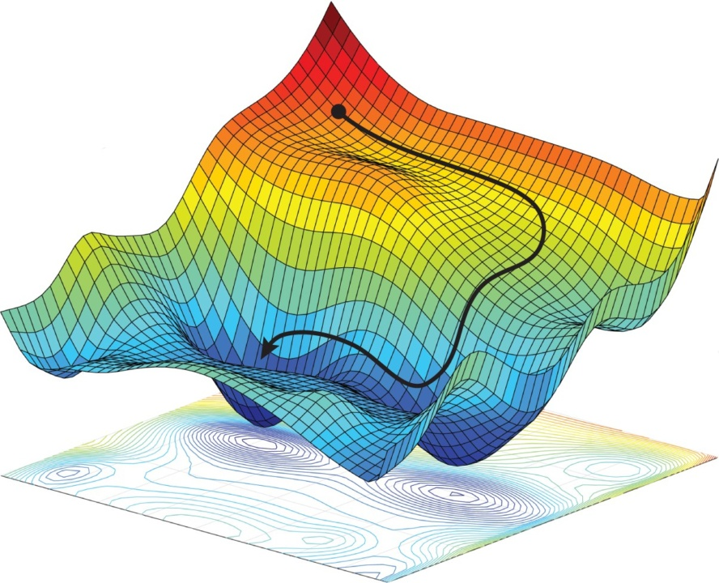

研究动机
基于梯度的进化算法 GBO
多因子进化策略 MF
收敛速度快
算法鲁棒性强
适合解决连续优化问题
未应用于多任务优化
适合处理多任务问题
现有算法多是基于传统元启发式算法(GA,DE,PSO...)
现有算法计算量大，收敛速度慢
没有针对多任务连续优化问题的特定算法

Slide 9
主要工作
基于梯度的进化算法 GBO
收敛速度快
适合解决连续优化问题
基于梯度的多因子进化算法 MFGBO
求解多任务连续优化问题
多因子进化策略 MF
适合处理多任务问题

Slide 10
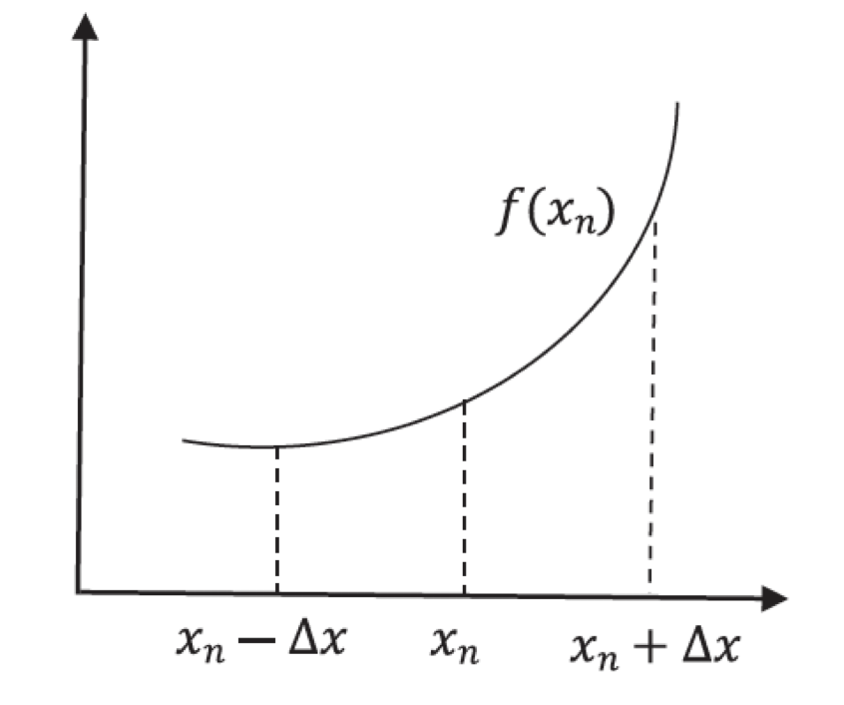
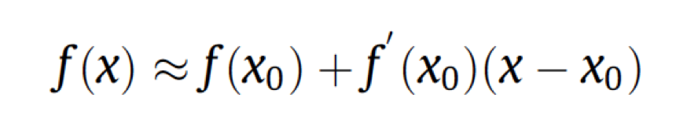
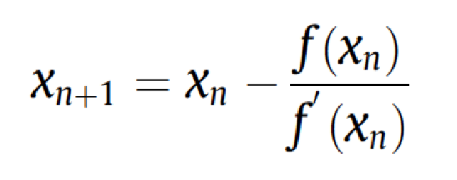
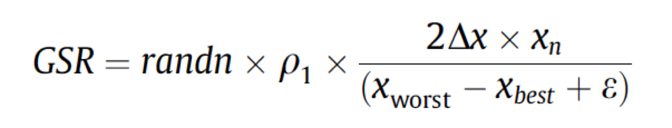
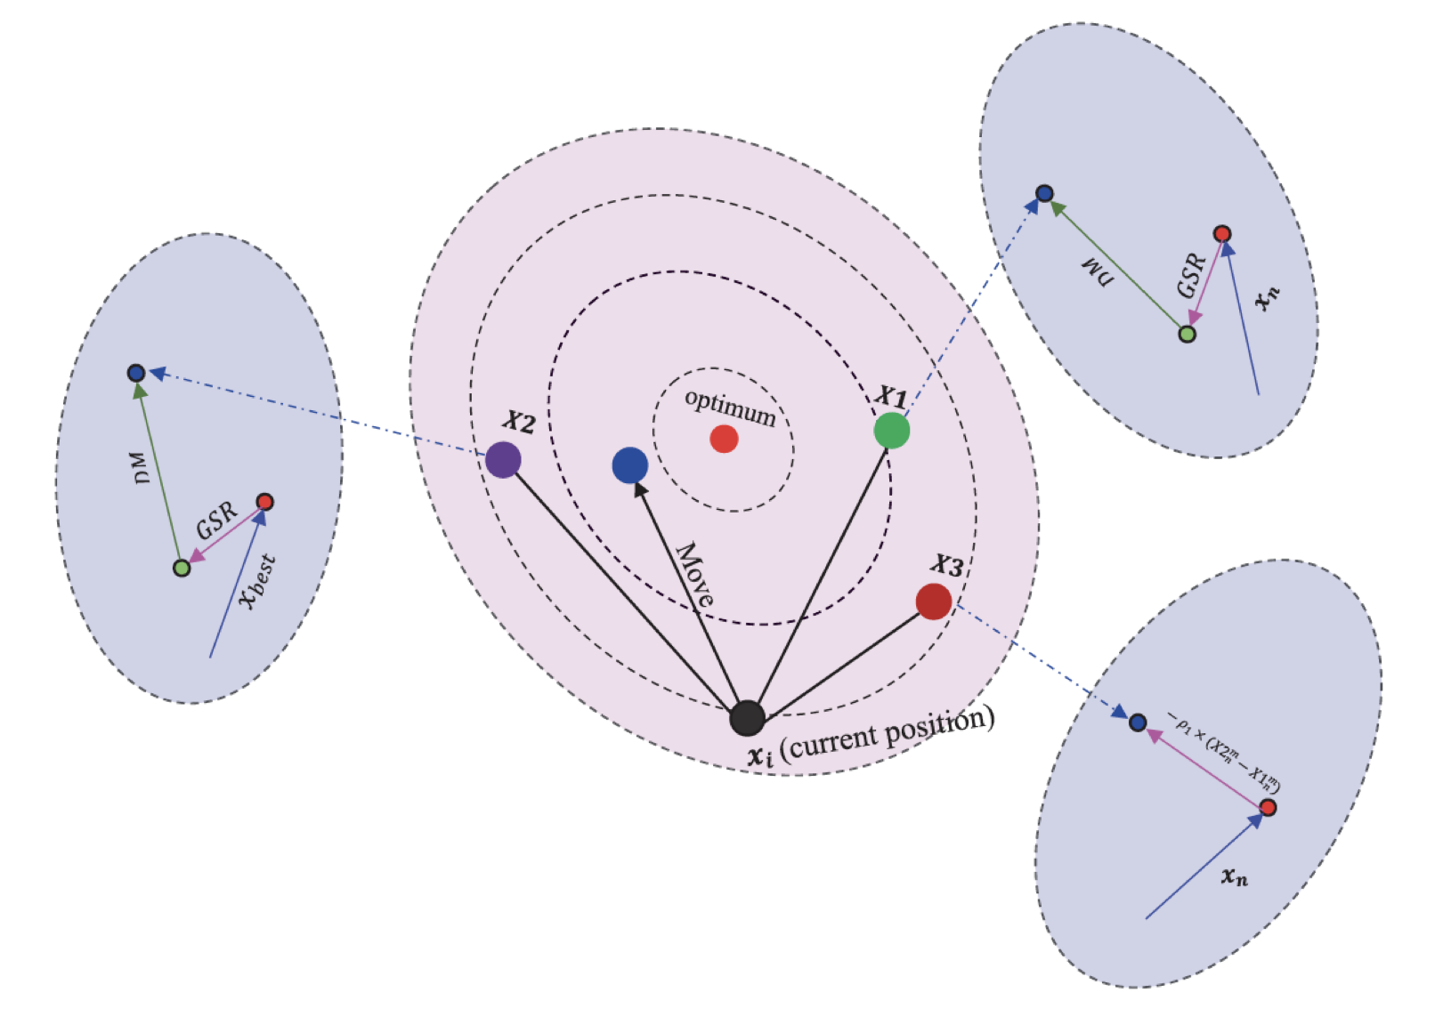
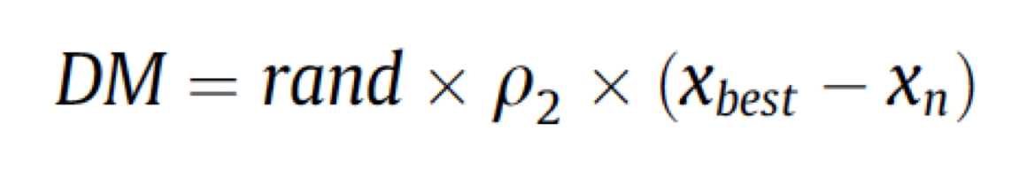
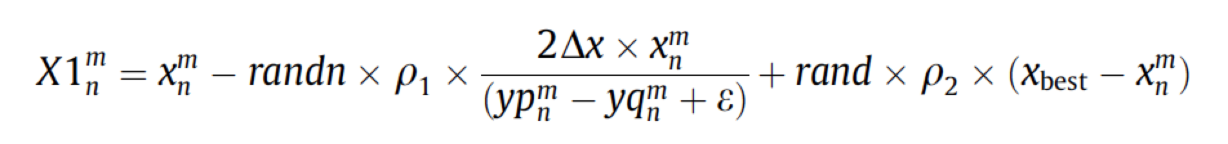
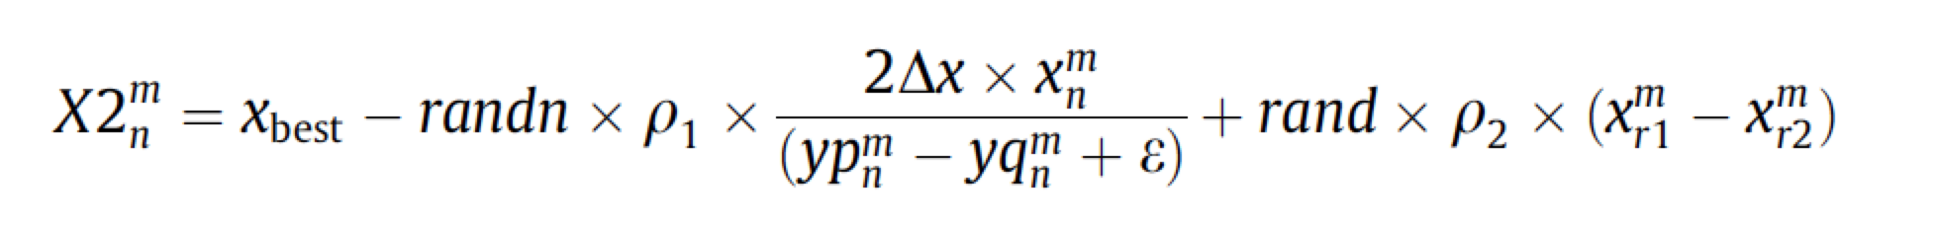
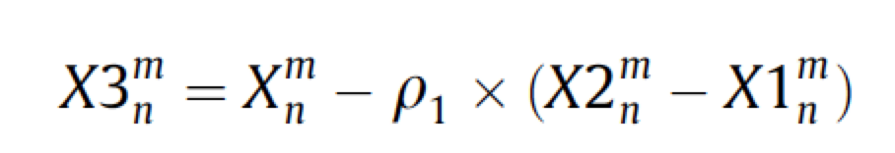
算法介绍
梯度模块
梯度搜索规则 Gradient Search Rule
泰勒级数
种群进化
个体移动方向 Direction of Movement
朝最优解移动
生成新个体位置

Slide 11
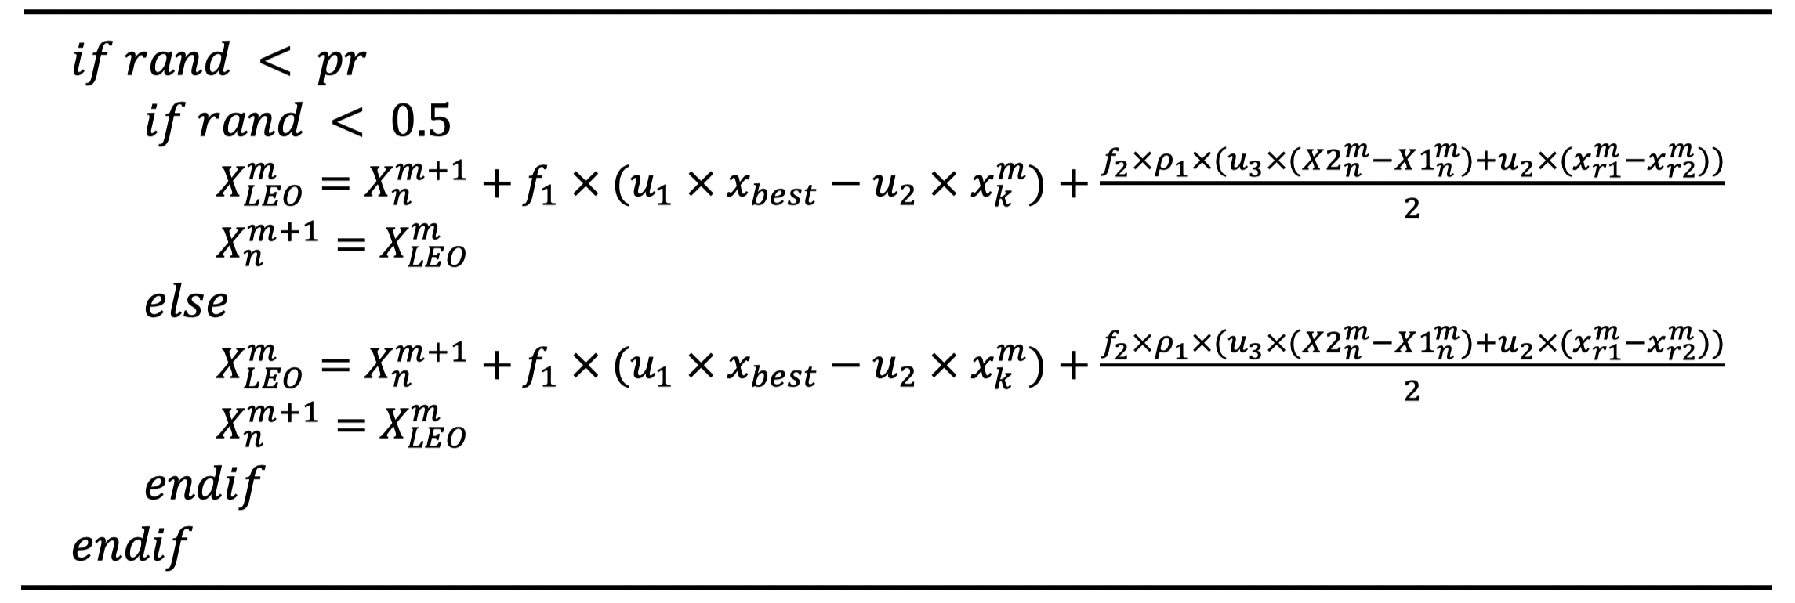
算法介绍
梯度模块
局部逃逸算子 Local Escaping Operator
协助个体逃离局部最优
位置扰动，增加种群多样性

Slide 12
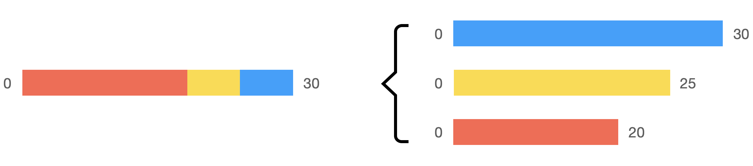
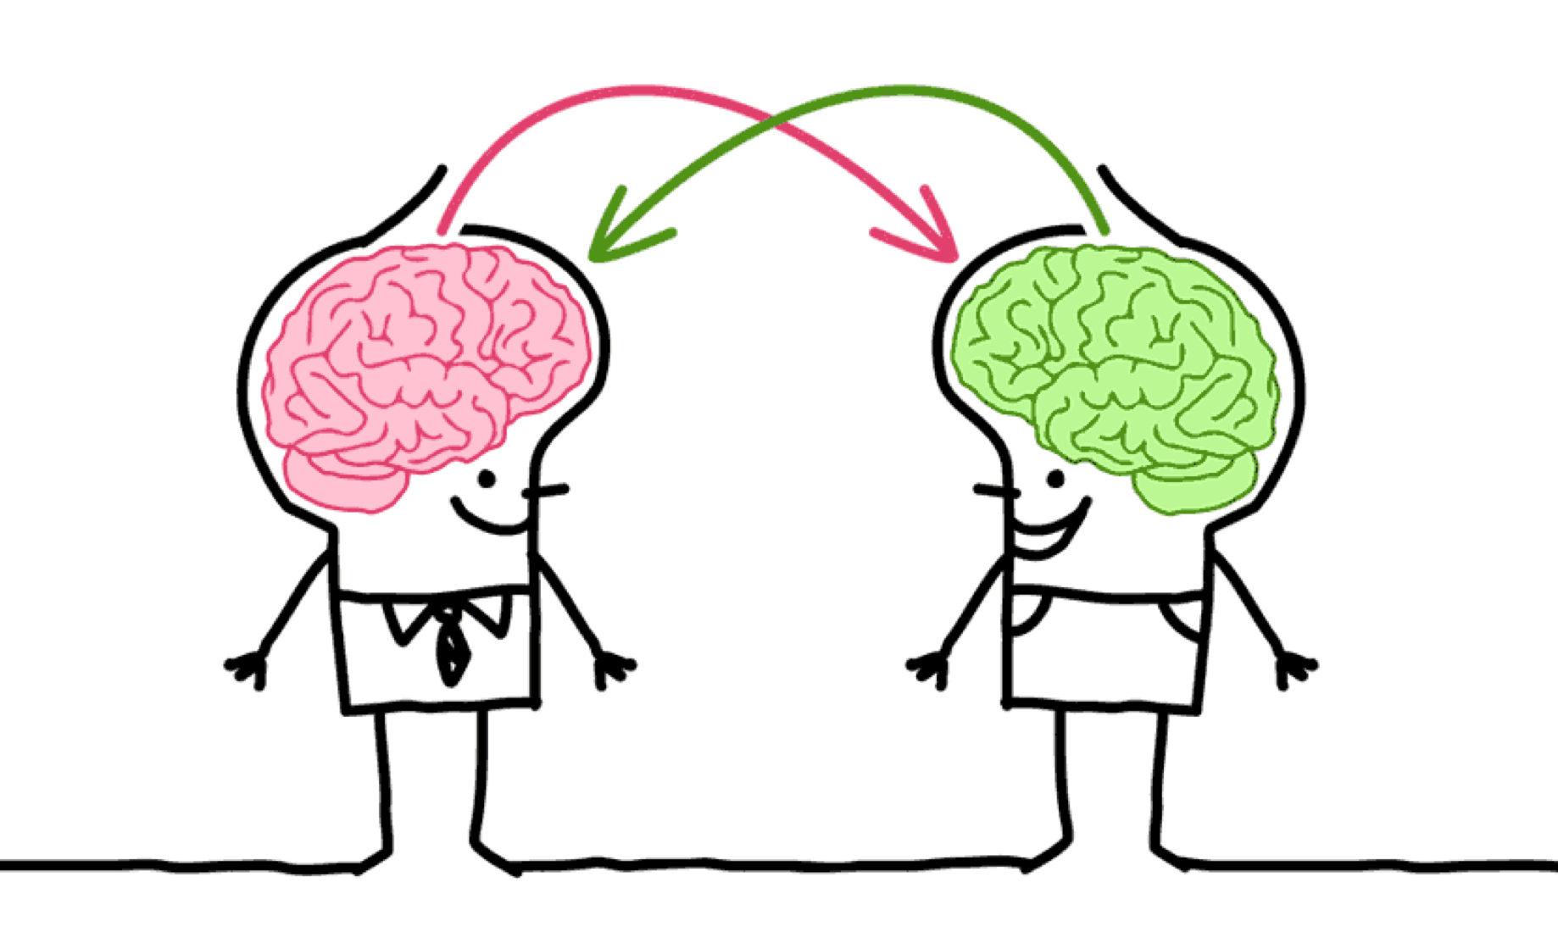
算法介绍
多因子模块
个体基因编码和解码
一个基因编码映射到多个任务的解空间
进化过程中只评价个体的文化因子任务
因子杂交机制
不同文化的个体依概率进行杂交
在任务间进行知识迁移
垂直文化传播机制
子代遗传父个体的文化因子
有一定几率发生文化变异

Slide 13
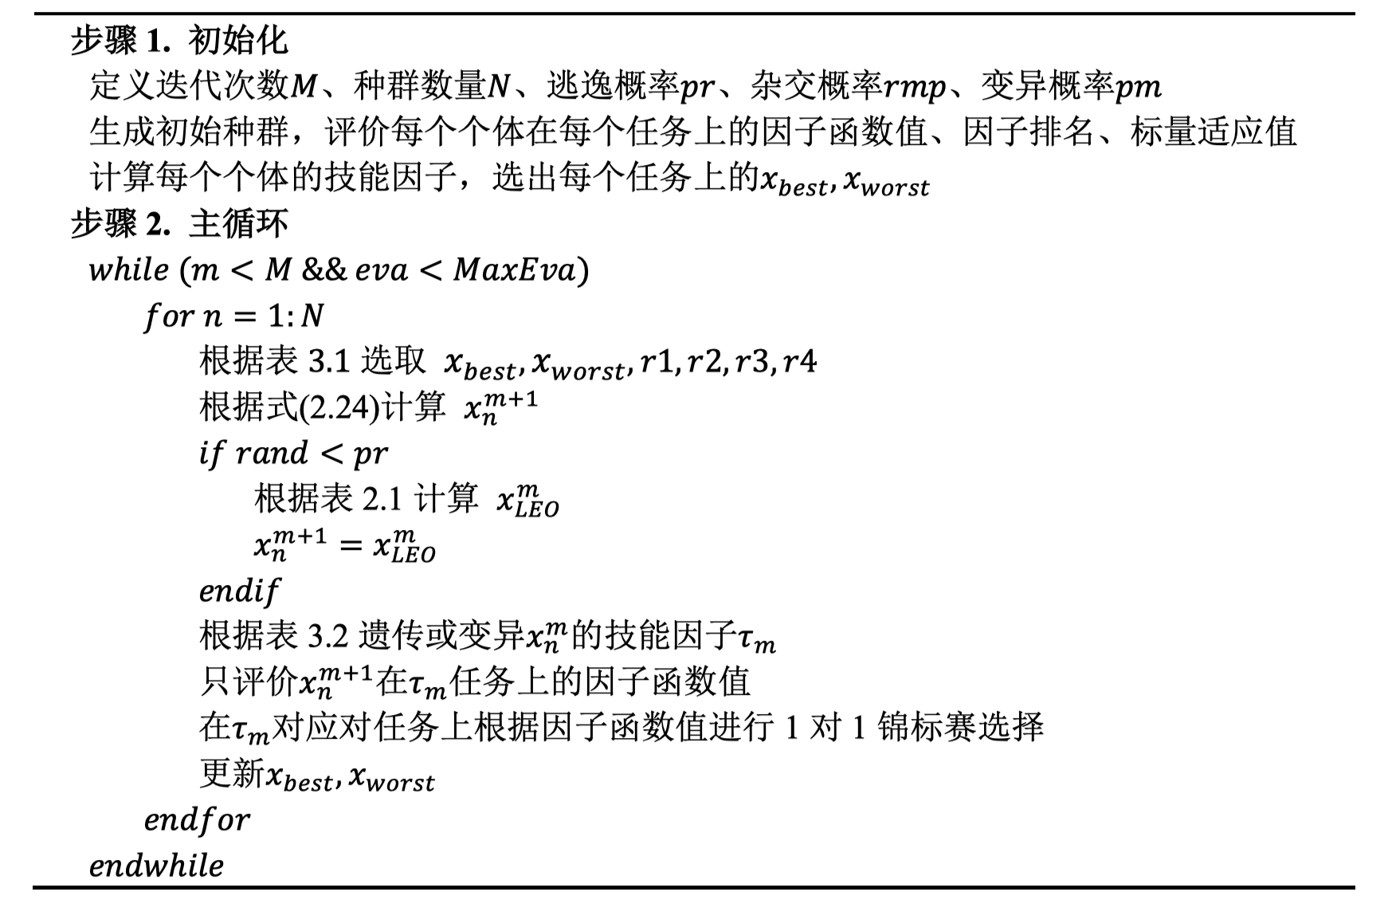
算法介绍
算法流程

Slide 14
03. 验证实验
实验设计
实验结果

Slide 15
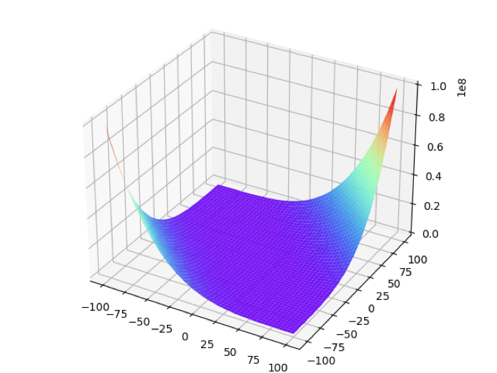
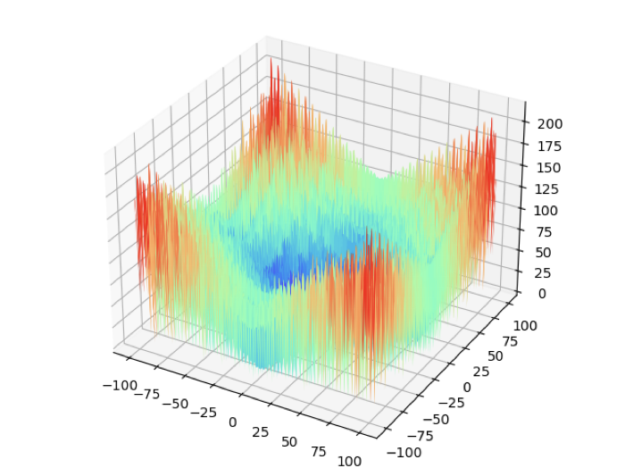
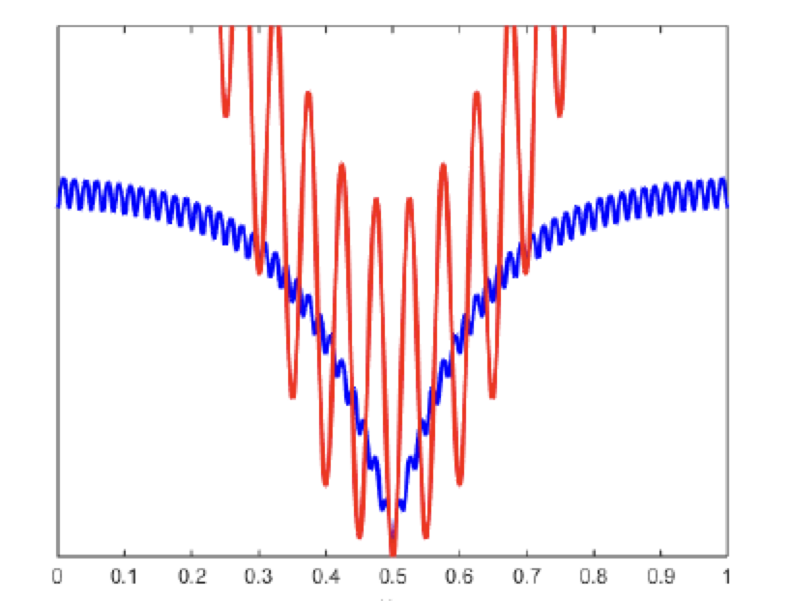
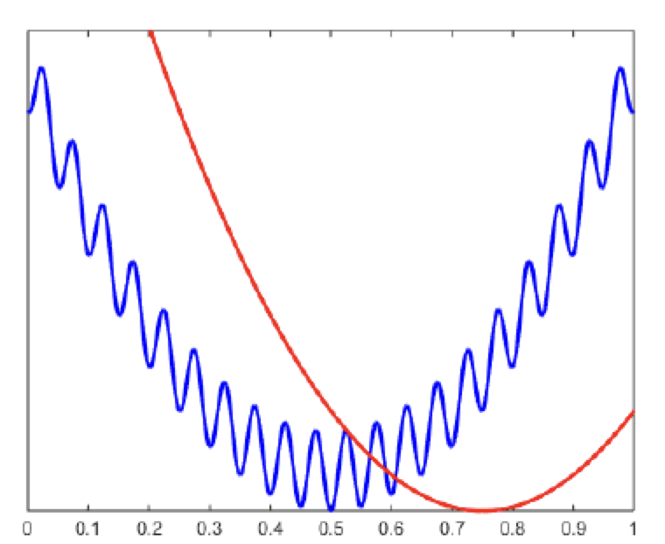
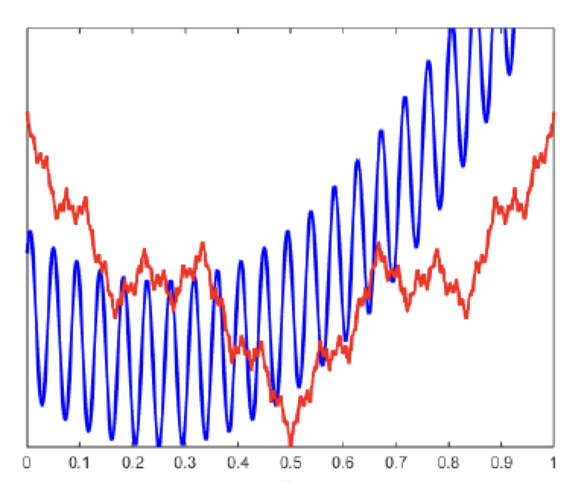
实验设计
GBO 解决连续优化问题能力验证
测试集：6个高维单峰问题、8个高维多峰问题
对比算法：遗传算法GA、差分演化算法DE、粒子群算法PSO
评价指标：平均最优解、标准差、收敛速度
MFGBO 求解多任务连续优化问题
测试集：SOCO2016-2T、WCCI2020-Complex-2T、WCCI2020-ManyTask-50T
对比算法：多因子遗传算法MFGA、多因子差分演化算法MFDE、多因子粒子群算法MFPSO
评价指标：平均最优解、标准差、运行时间

Slide 16
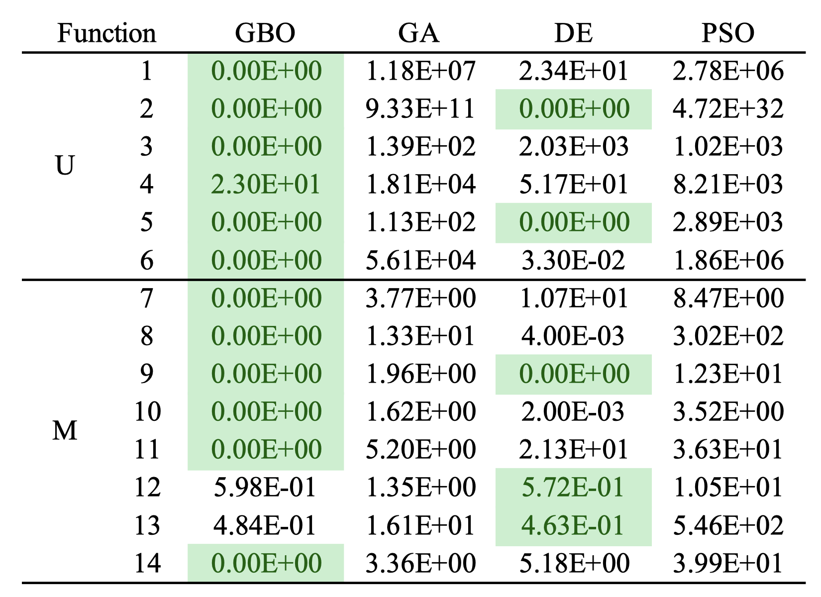
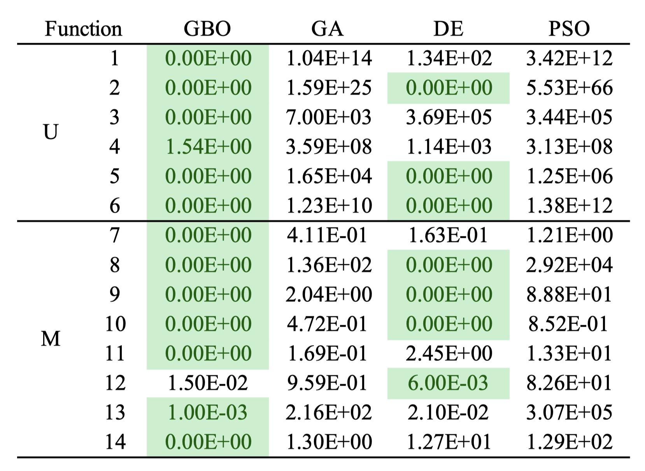
实验结果
GBO 解决连续优化问题能力验证
平均最优解
标准差
GBO 开采能力优异
GBO 勘探能力较强
GBO 鲁棒性强

Slide 17
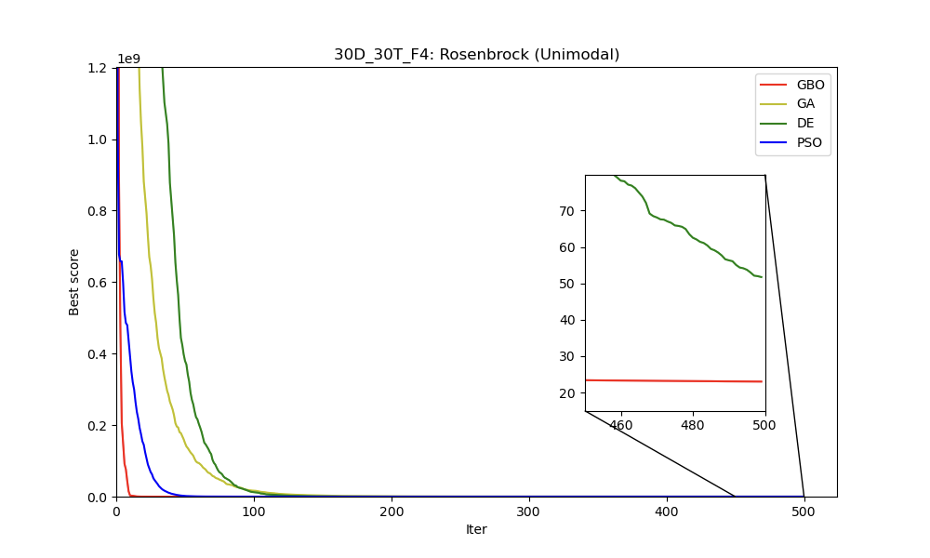
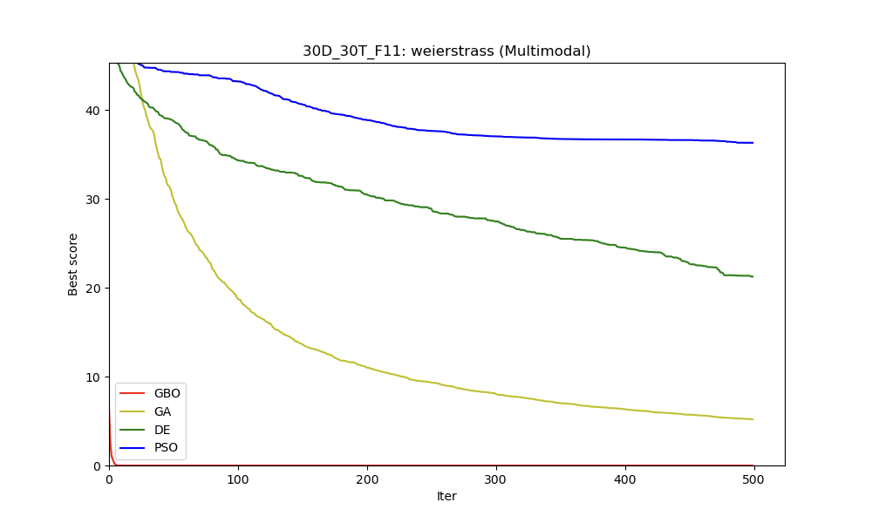
实验结果
GBO 解决连续优化问题能力验证
GBO 收敛速度快
GBO 逃离局部最优能力强
收敛曲线

Slide 18
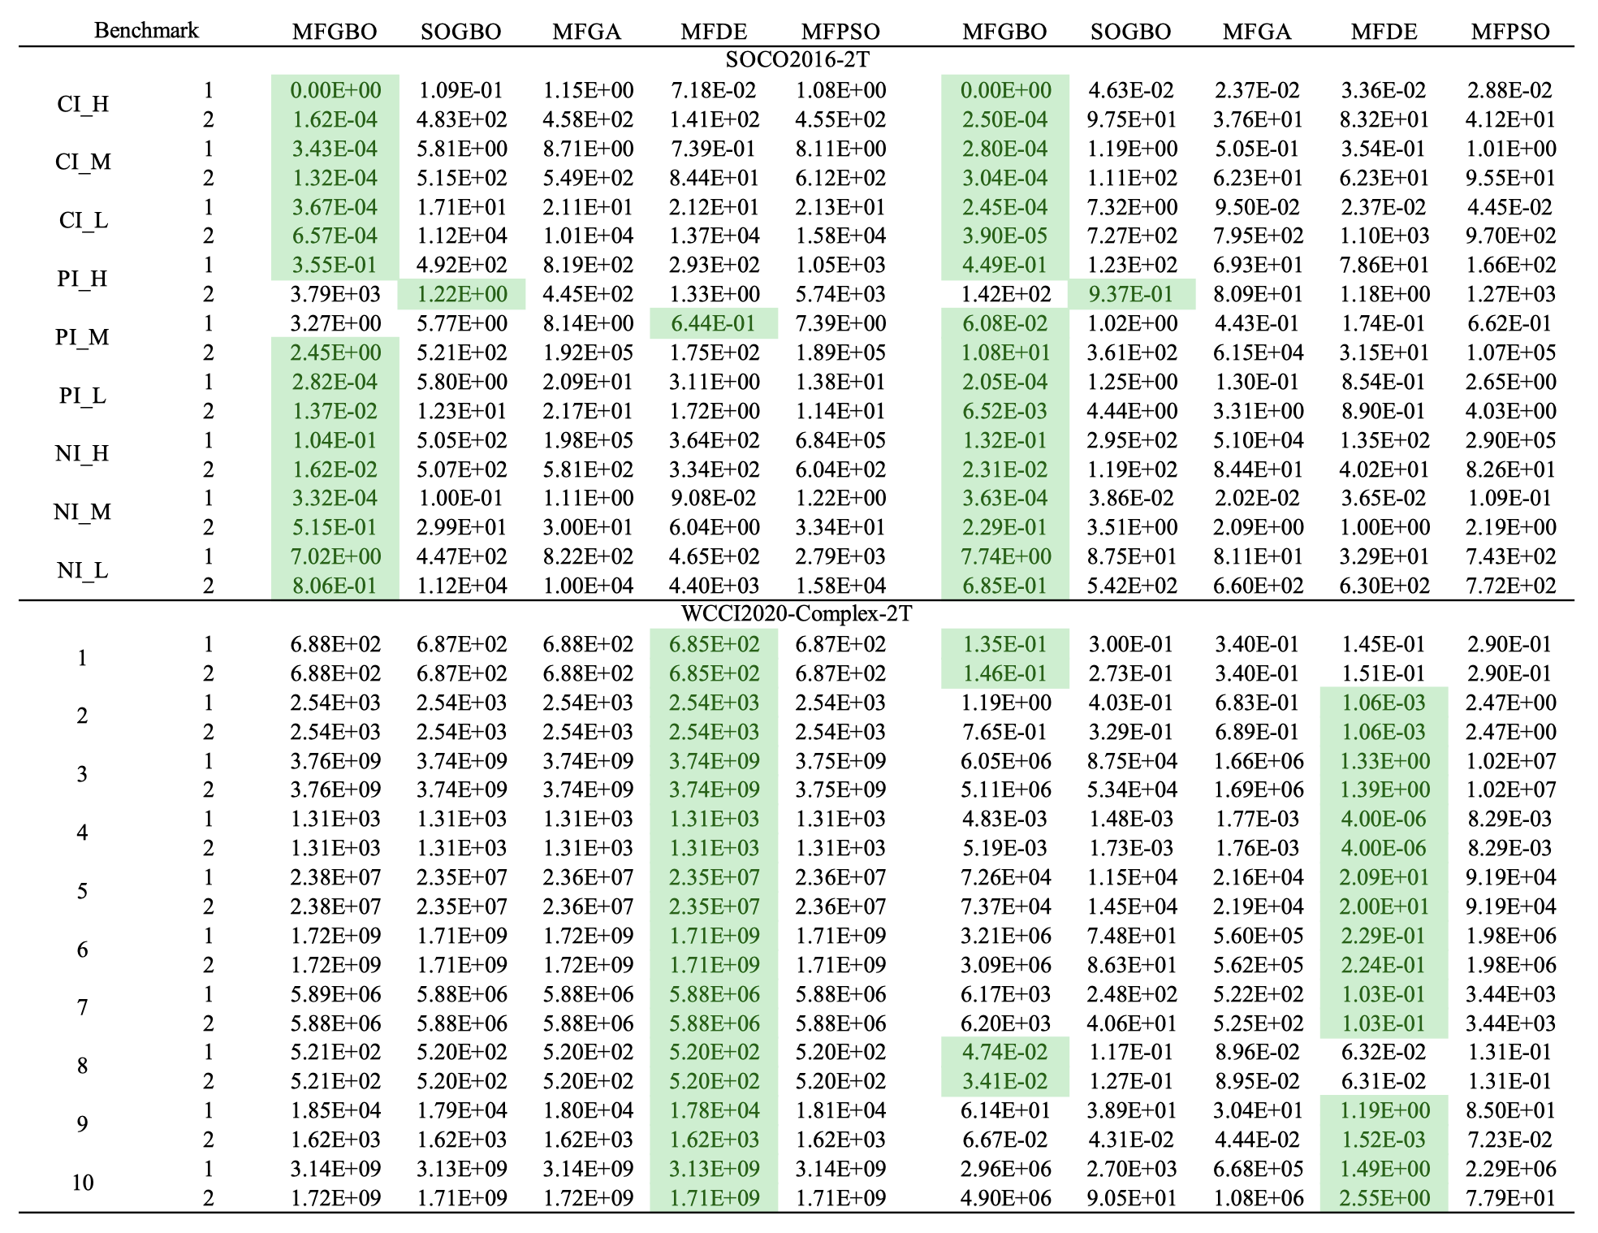
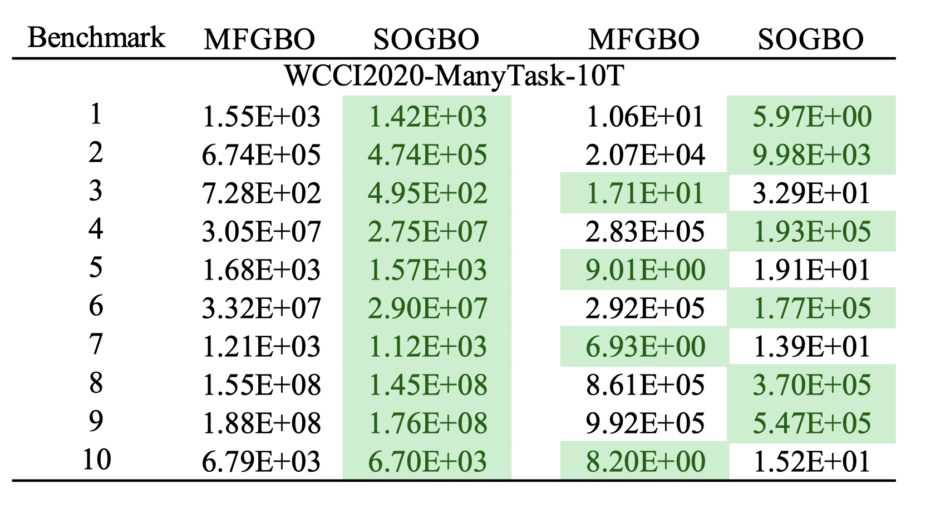
实验结果
MFGBO 求解多任务连续优化问题
标准差
平均最优解
标准差
平均最优解
对比单任务算法
任务相似时，MFGBO 能够在任务间相互促进
任务复杂时，MFGBO 和SOGBO 效果相当
MFGBO 处理超多任务能力较差
对比其他算法
任务相似时， MFGBO 效果优异
任务复杂时，各算法效果均较差

Slide 19
04. 总结展望
研究总结
不足之处
未来展望

Slide 20
研究总结
主要工作
利用GBO在连续优化问题上的优势
嵌入解决多任务优化问题的多因子策略
创造出基于梯度的多因子进化算法MFGBO
以解决多任务连续优化问题
总结
MFGBO 优势
开采能力出众，收敛速度快
勘探能力较优，种群多样性好，容易脱离局部最优
平衡了勘探和开采阶段，算法效率高
多因子策略在任务间进行知识迁移，促进多个任务收敛
在任务间相似性差时能够有效减少负知识迁移

Slide 21
不足之处
复杂多任务问题
不足
MFGBO 知识迁移效果不明显，只能做到和SOGBO结果相当
不能深度发掘任务间的潜在知识，效果受限于问题本身的特性
超多任务问题
MFGBO 结果比SOGBO差
初始化不能保证每个任务都有均匀的个体
不能有效处理超多任务间差异的指数级上涨

Slide 22
未来展望
个体编码映射方式
自适应维度映射，减少任务本身特性的影响
自适应解空间映射，主动增加任务间相似性
展望
任务间知识迁移方法
基于强化学习自适应选择多种知识迁移杂交算子
不同文化因子种群弱协同进化
超多任务处理方向
任务分组杂交，避免超多任务带来的相似度指数级下降
不同文化因子种群动态变化，已收敛的任务减少种群规模

Slide 23
恳请各位老师批评指正！
答辩学生：李延炽
指导老师：龚文引 教授
专 业：计算机科学与技术
单 位：计算机学院

